Slide 1
DATA PROTECTION & PRIVACY
Towards Identity Anonymization on Graphs
Arlind Cara
Davide Varacalli

Slide 2
Introduzione
Il paper scritto da Kun Liu e Evimaria Terzi analizza il fenomeno della diffusione di dati raccolti da reti di social network e verifica che una anonimizzazione triviale come la sostituzione dei nomi o identificativi degli utenti non è sufficiente per assicurare la privacy degli utenti. Infatti attraverso un’analisi incrociata di dati provenienti da diverse fonti l’attaccante è in grado di risalire all’identità degli utenti.

Slide 3
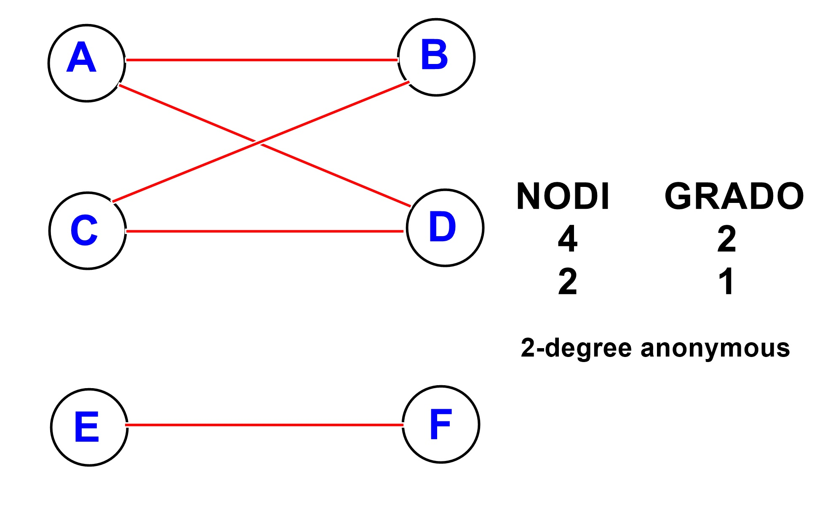
Definizione del problema I
k-Anonymity per Grafi
Partendo da un grafo G(V,E) si definisce un grafo anonimizzato G’(V,E’) se le informazioni di ogni nodo contenuto nel nuovo grafo, non possono essere distinte da almeno altri k-1 nodi
esempio di grafo 2- anonimo

Slide 4

Definizione del problema II
Partendo da un grafo in input G(V,E) con una sequenza di gradi d e un intero k
Si calcola una nuova sequenza di gradi d^ k-anonimo tale che il costo di anonimizzazione dato dalla formula sia minimizzato
Con questa nuova sequenza di gradi d^ costruiamo un grafo G^=(V, E^) tale che dG^=d^ (la sequenza di gradi del nuovo grafo G^ sia uguale alla sequenza di gradi d^) e che nel nuovo vengano aggiunti archi e non tolti rispetto al grafo originale

Slide 5

Primo algoritmo di anonimizzazione - Greedy I
Principio: L’algoritmo Greedy parte dal primo nodo con grado maggiore e forma un gruppo con i primi k nodi assegnando il grado di d(1). Successivamente computa 2 funzioni Cmerge e Cnew e confronta il costo ritornato da queste 2 funzioni. Se Cmerge> Cnew allora raggruppa l’elemento con il gruppo precedentemente creato. Altrimenti crea un nuovo gruppo e assegna ai successivi k elementi dell’array il valore del nodo di partenza

Slide 6
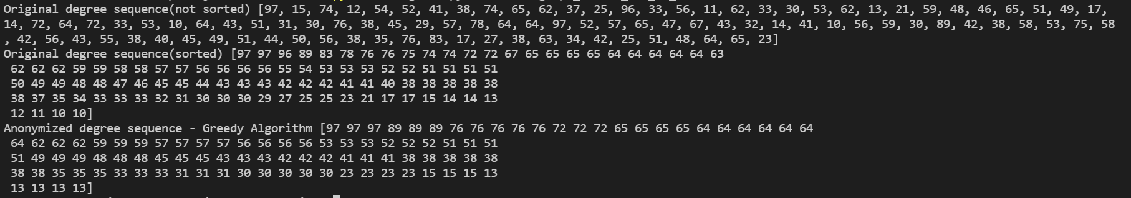
Primo algoritmo di anonimizzazione - Greedy II
Nella foto si possono vedere in ordine di stampa
L’array con i gradi originali non ordinato
L’array con i gradi originali ordinato
L’array anonimizzato applicando l’algoritmo Greedy

Slide 7


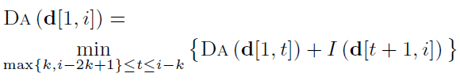

Secondo algoritmo di anonimizzazione - DP I
Principio: L’algoritmo Dynamic Programming prende in input una sequenza di gradi d del grafo originale G(V,E) e restituisce una sequenza di gradi k-anonimo d^ tale che il costo di anonimizzazione dei gradi
sia minimizzato.
L’algoritmo DP considera 2 casi:
per i < 2k
per i >= 2k
Dove I(d[i,j]) è il costo di anonimizzazione del grado quando tutti nodi i,i+i,..,j sono nello stesso gruppo anonimizzato

Slide 8
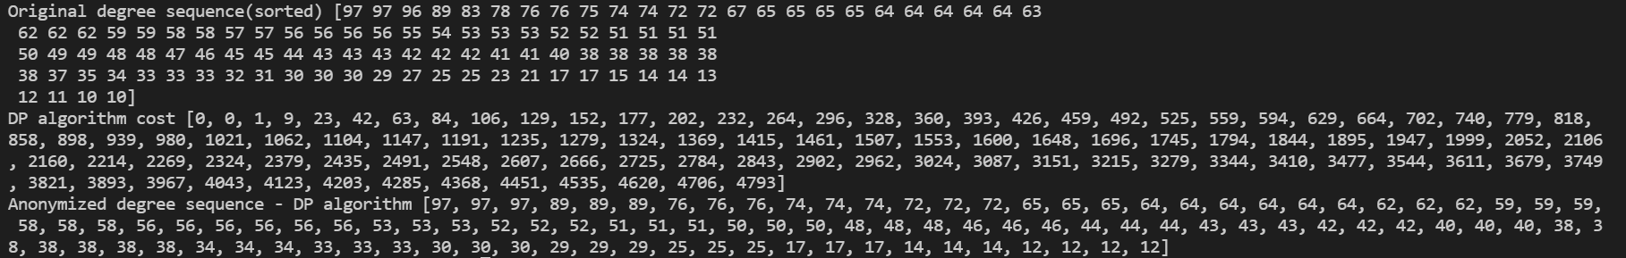
Secondo algoritmo di anonimizzazione - DP II
Nella foto si possono vedere in ordine di stampa
L’array con i gradi originali ordinato
L’array con i costi di anonimizzazione dei nodi del DP algorithm
L’array anonimizzato applicando l’algoritmo DP

Slide 9
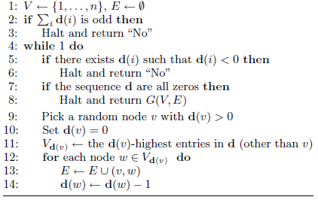
Terzo algoritmo di anonimizzazione - Construct Graph I
Principio: L’algoritmo Construct Graph prende in input una sequenza di gradi d e la sua lunghezza e restituisce in output un grafo G(V,E) con i nodi aventi sequenza di gradi d o “No” se la sequenza di input non è realizzabile. Utilizziamo un ciclo while che esce quando la sequenza dei gradi è 0 e quindi ritorna il grafo computato. Ad ogni iterazione sceglie un nodo v randomico e assegna al grado di questo nodo il valore 0. Prende i gradi in d più alti del grado di v e per ognuno di questi nodi w aggiunge un arco che va dal nodo v al nodo w. E diminuisce il grado del nodo w di 1.

Slide 10
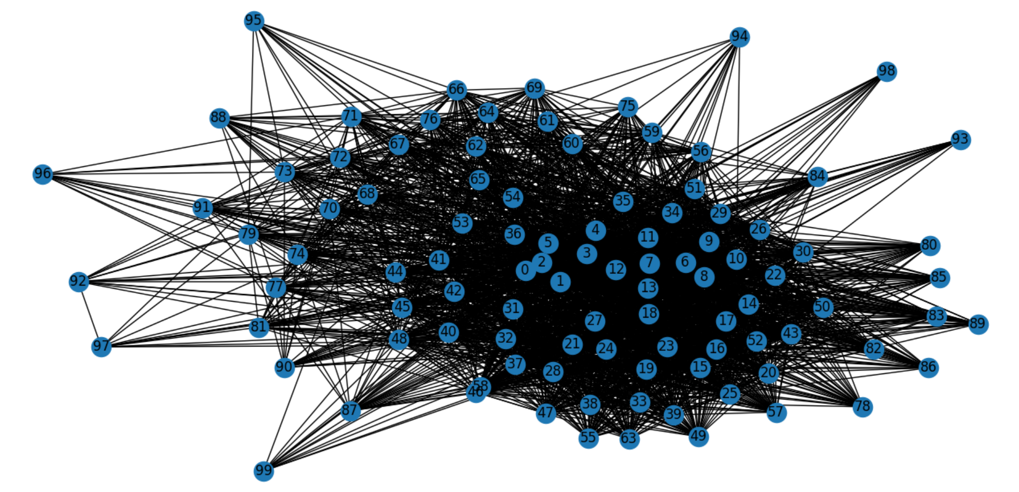
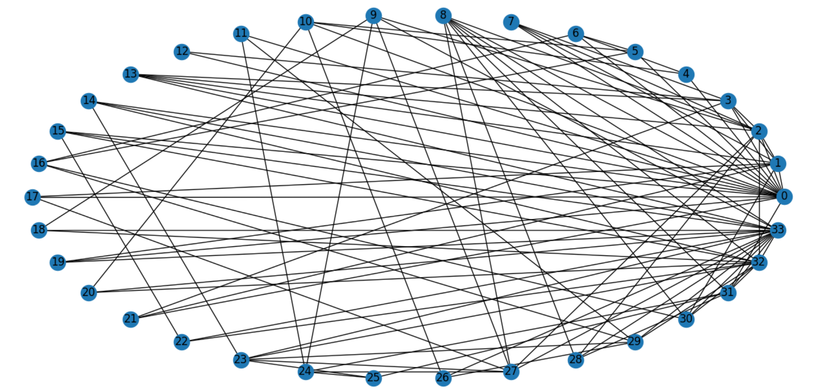
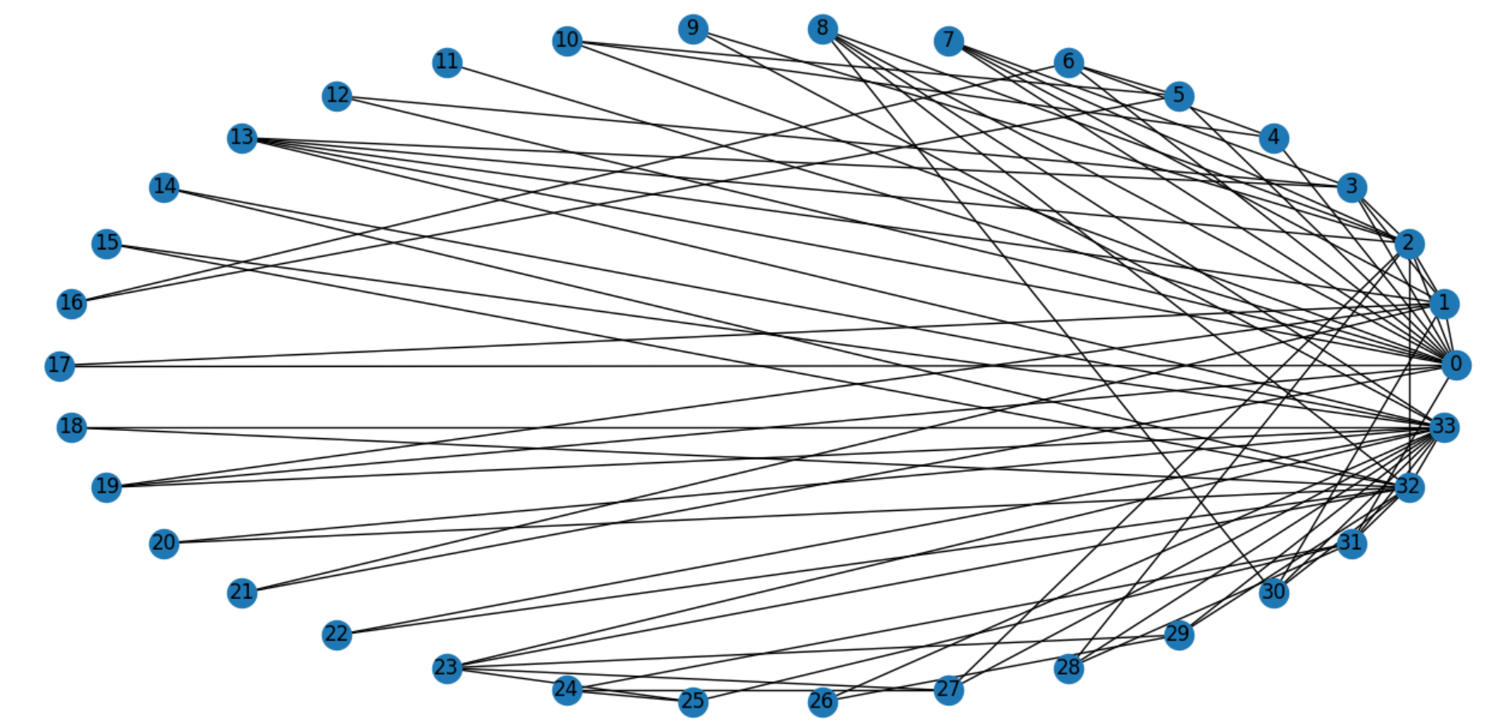
Terzo algoritmo di anonimizzazione - Construct Graph II
Nella figura a destra possiamo vedere come il grafo ottenuto dal file di input con 100 nodi non è interpretabile. Quindi abbiamo deciso di usare un grafo differente fornito da una libreria di python. Nel caso specifico abbiamo scelto il karate_club_graph() che ritorna Zachary’s Karate Club graph.

Slide 11
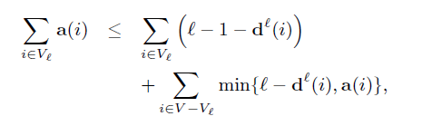
Quarto algoritmo di anonimizzazione - SuperGraph I
Principio: Il Supergrafo prima verifica se la disuguaglianza è soddisfatta e restituisce "No" in caso contrario. Altrimenti sceglie un nodo random maggiore di 0 e aggiunge un arco da v a un qualsiasi grado aggiuntivo residuo più alto di a(v). Per ogni nuovo arco (v, v'), a(v') viene diminuito di 1. Se l'algoritmo termina e realizza un grafo, allora questo grafo ha una sequenza di gradi d^ ed è un supergrafo del grafico originale. Se l'algoritmo non termina, emette "Sconosciuto", il che significa che potrebbe esistere un grafo, ma l'algoritmo non è in grado di trovarlo.
Notes:
dove dl(i) è il grado del nodo i nel grafo di input G contando solo gli archi in G che connettono il nodo i a uno dei nodi in Vl. Qui Vl è un insieme ordinato di l nodi con i valori di a(i) più grandi, ordinati in ordine decrescente. Nel in altre parole, per ogni coppia di nodi (u, v) dove u € Vl e v € V \ Vl, vale che a(u) >= a(v) e |Vl| = l.

Slide 12
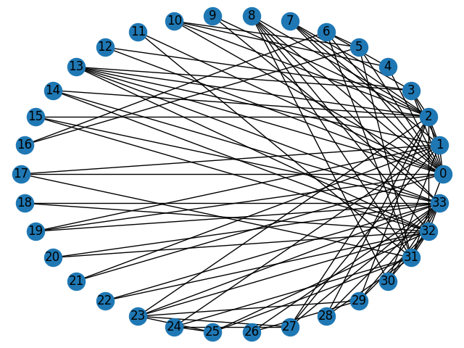
Quarto algoritmo di anonimizzazione - SuperGraph II

Slide 13
Quinto algoritmo di anonimizzazione - Priority + Probing I
Principio: Se l'algoritmo Supergraph restituisce il grafo G^, allora non solo garantiamo che questo grafo è l'anonimo di k-gradi ma anche che è stato fatto il minor numero di aggiunte di archi. Se Supergraph restituisce "No" o "Sconosciuto", aggiungiamo dei vertici in più per ottenere un grafo anonimo. Per questo introduciamo lo schema Probing che forza l'algoritmo Supergraph a produrre il grafo anonimo di k gradi desiderato con un piccolo costo aggiuntivo.
L'algoritmo Priority è simile al ConstructGraph. Priority funziona in modo simile con l'unica differenza che fa due passaggi sulla sequenza di gradi ordinata d^ dei nodi rimanenti. Nel primo passaggio considera solo i nodi v' tali che d^ (v') > 0 e arco (v, v') € E. Se sono inferiori a d^ (v) tali nodi effettua un secondo passaggio considerando i nodi v' tali che d^ (v') > 0 e arco (v, v') /€ E. In questo modo Priority cerca di connettere il nodo v ad altrettanti dei suoi vicini nel grafo di input G. I grafi così costruiti condividono molti archi con il grafo di input.

Slide 14
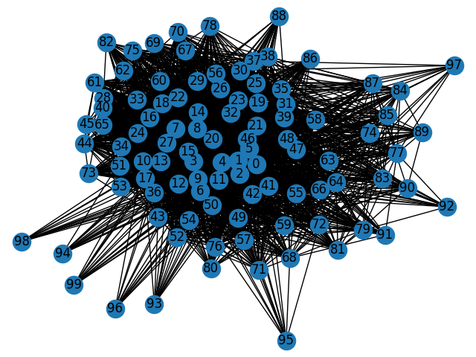

Quinto algoritmo di anonimizzazione - Priority + Probing II
Eseguendo l’algoritmo probing osservando l’output vediamo come il grafo originale venga modificato aggiungendo un certo numero di nodi

